Slide 1
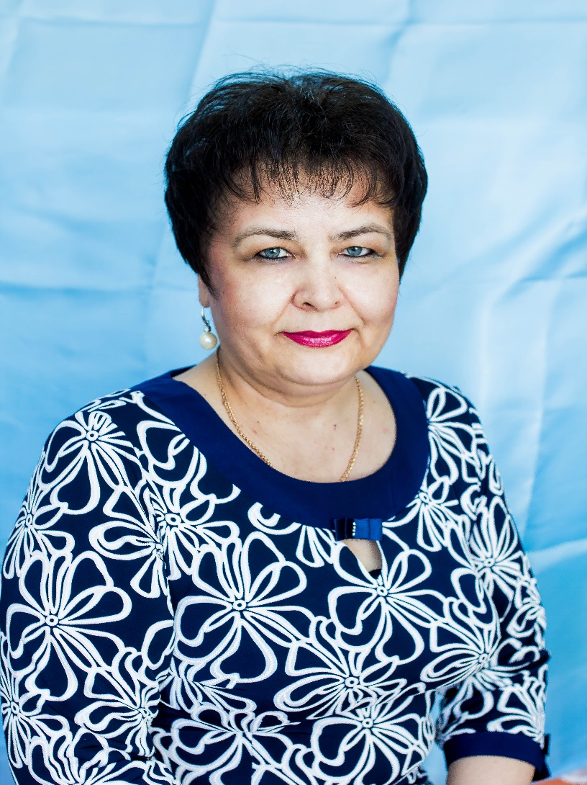

Slide 2
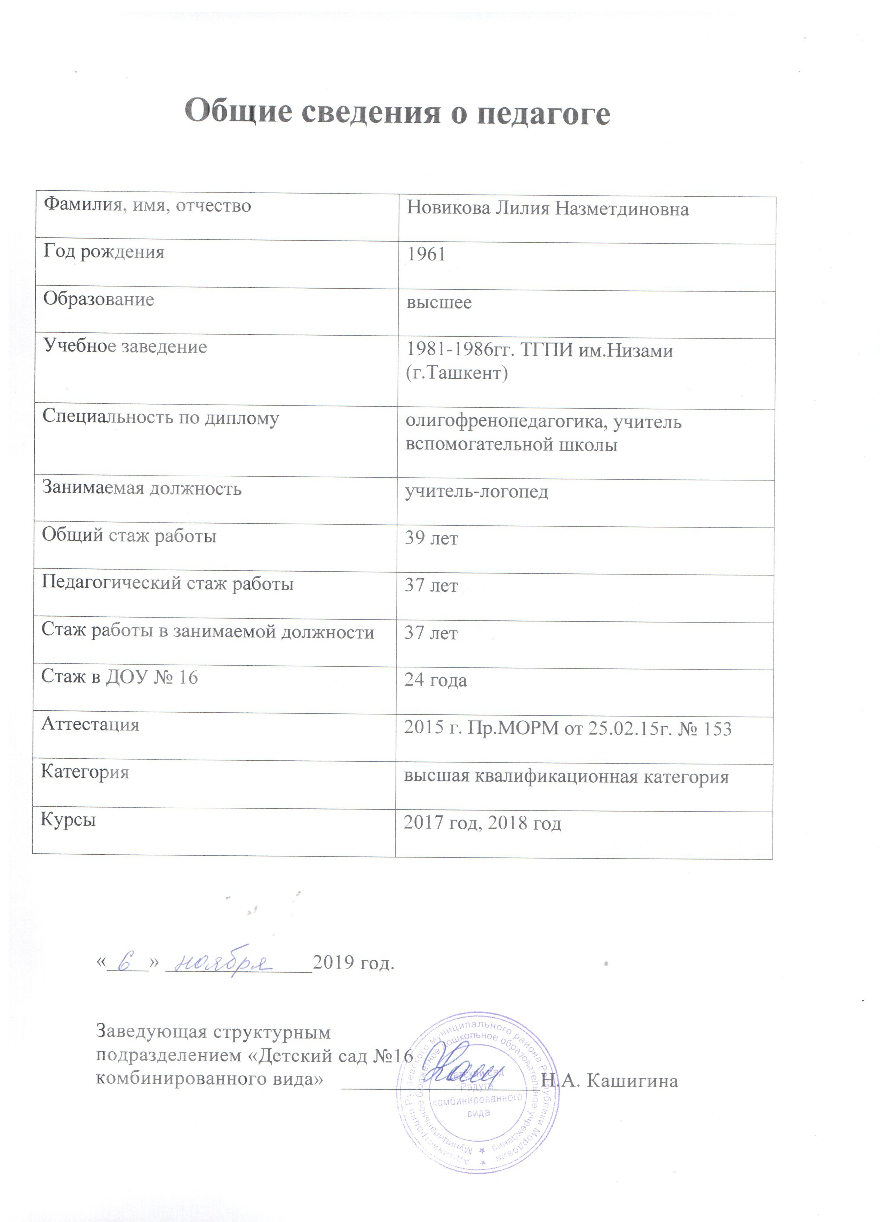

Slide 3
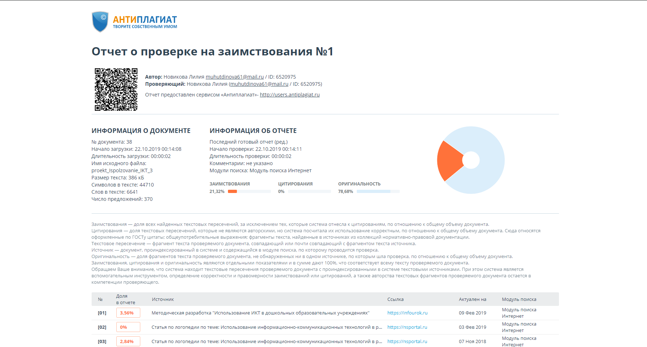

Slide 4
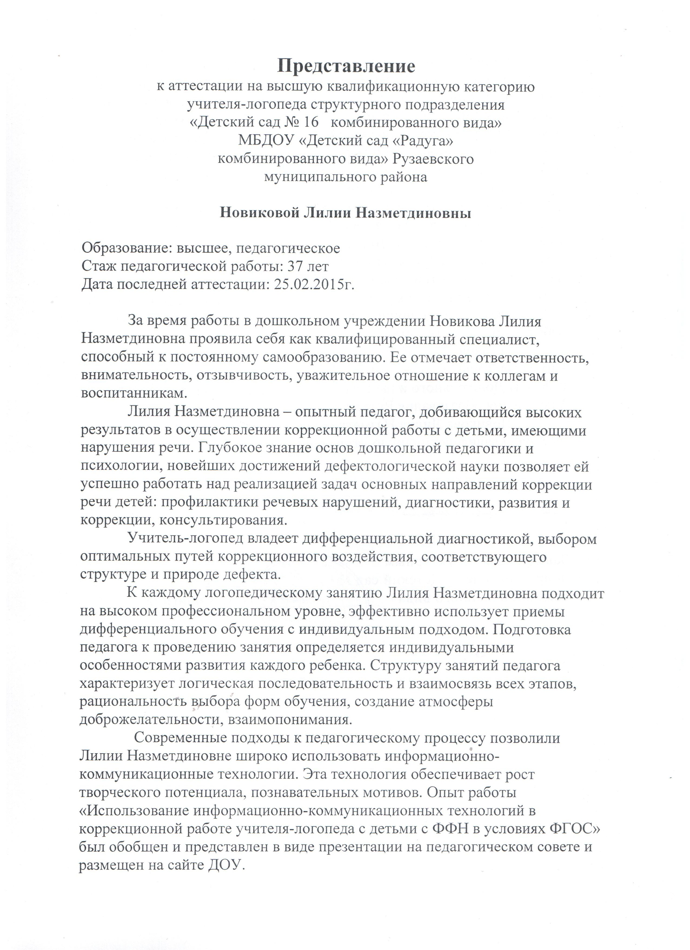

Slide 5
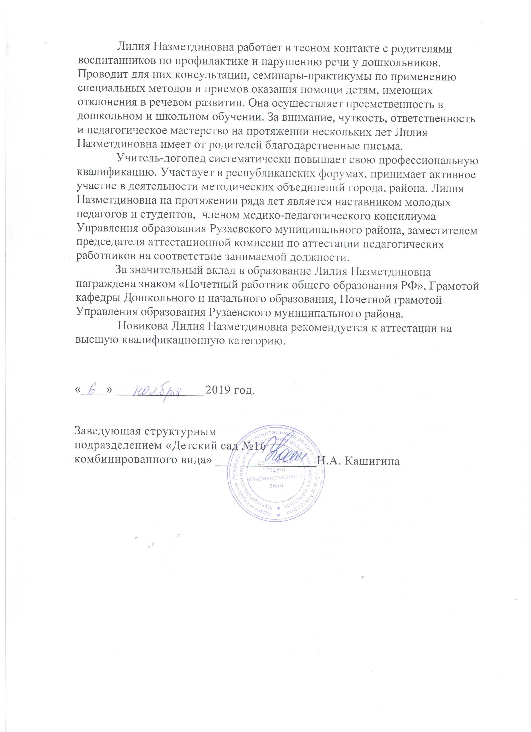

Slide 6
1. Соответствие данных первичного обследования и диагноза перспективному плану индивидуальной или групповой коррекции

Slide 7
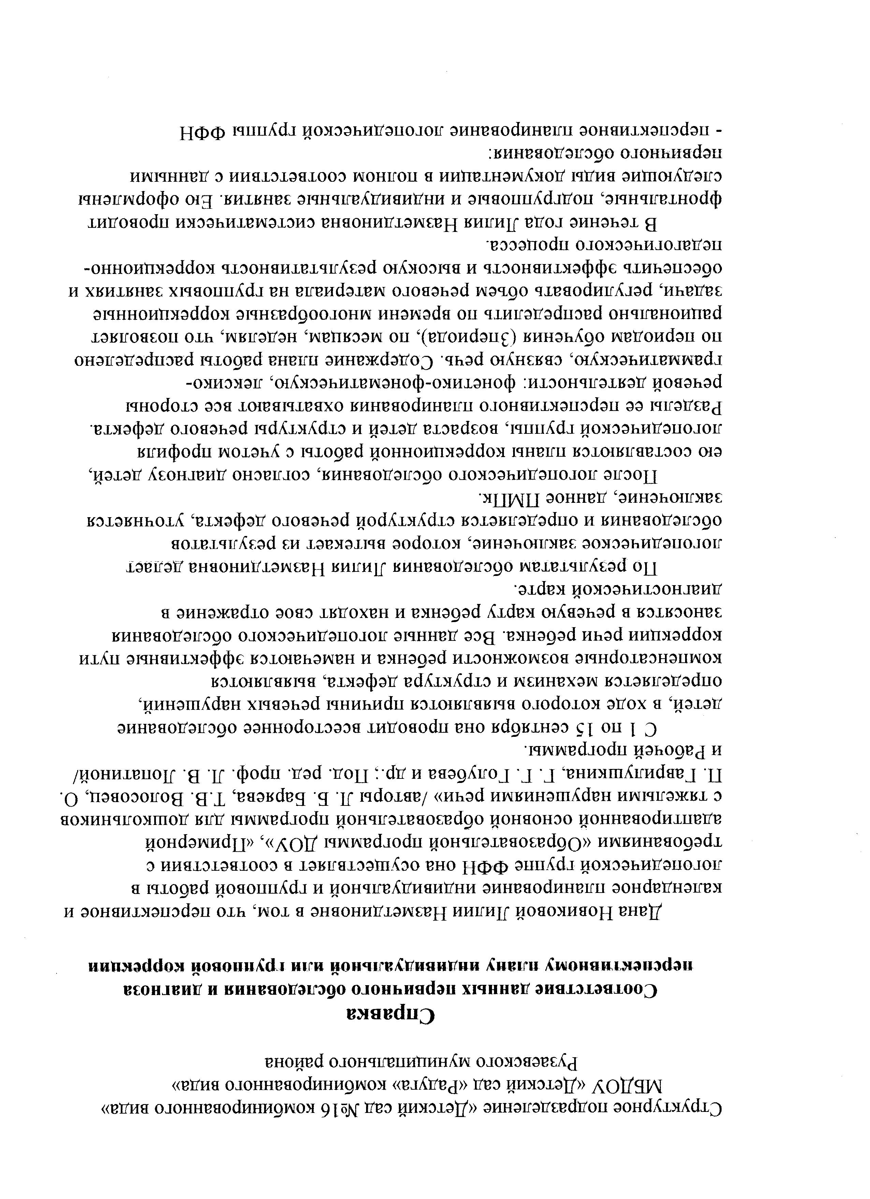

Slide 8
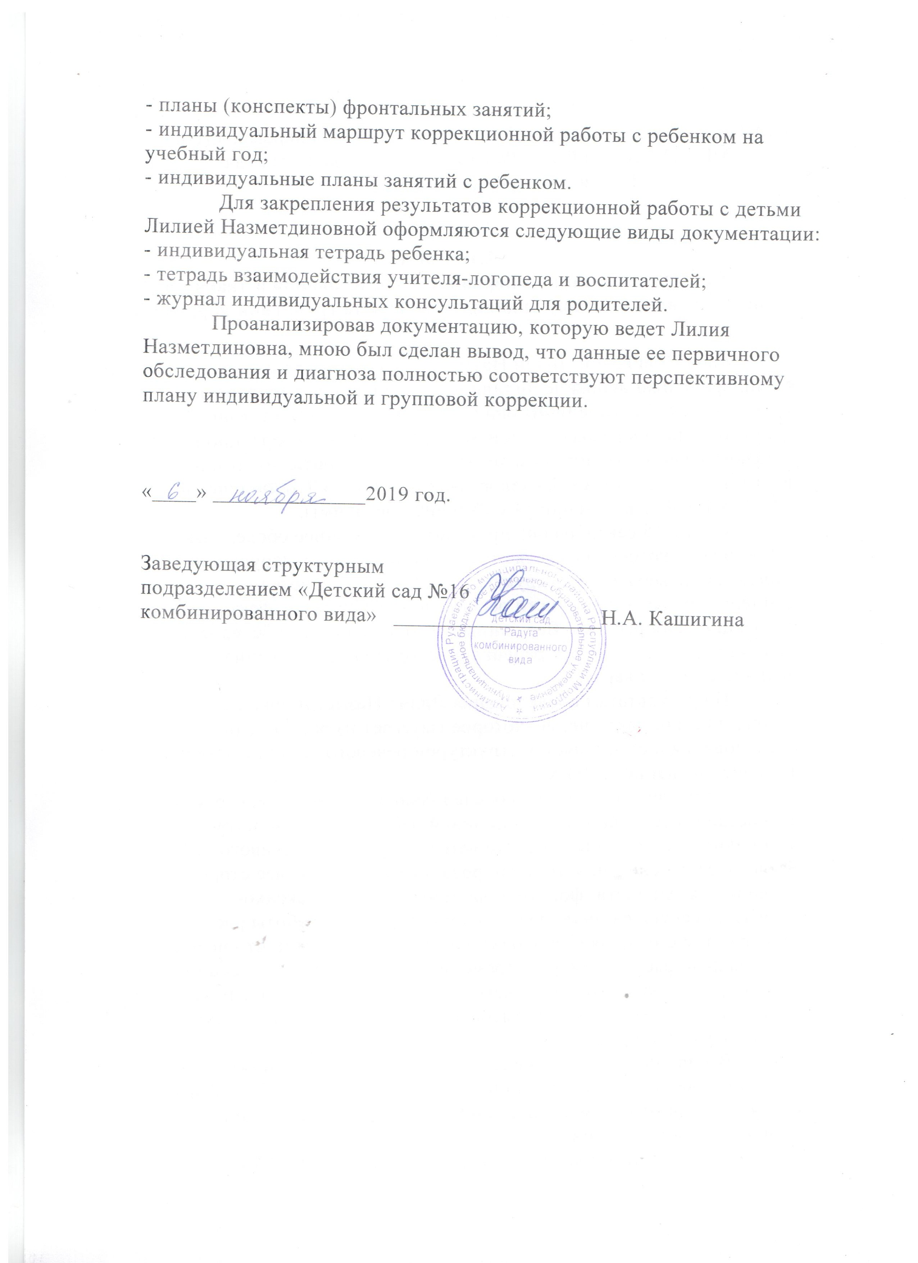

Slide 9
2. Динамика продвижения обучающихся в соответствии с перспективным планом коррекционной работы

Slide 10
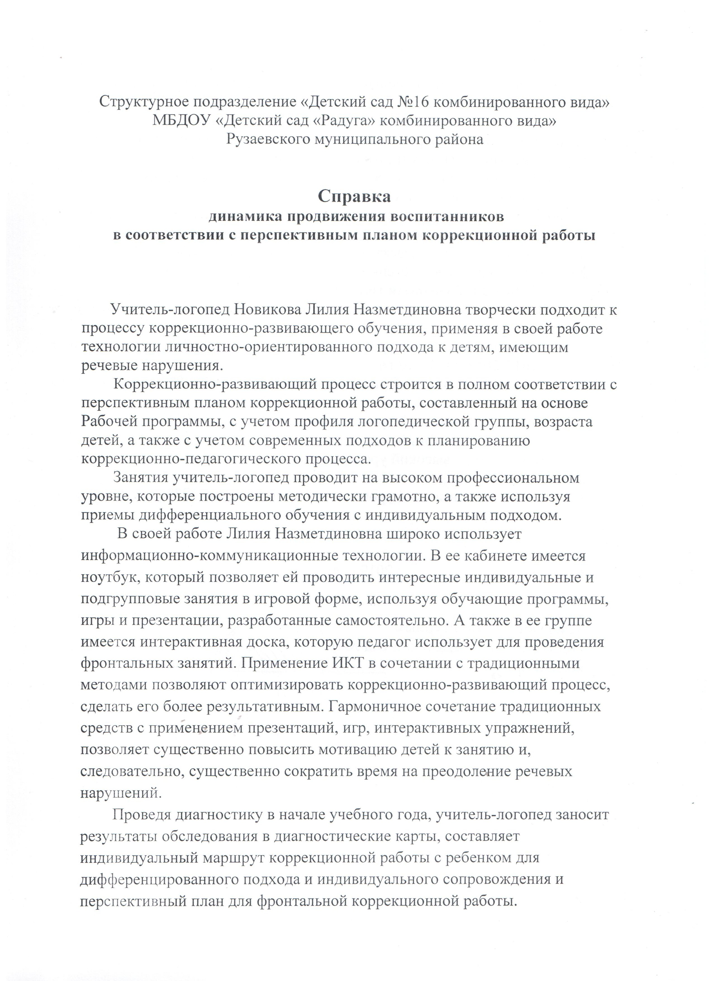

Slide 11
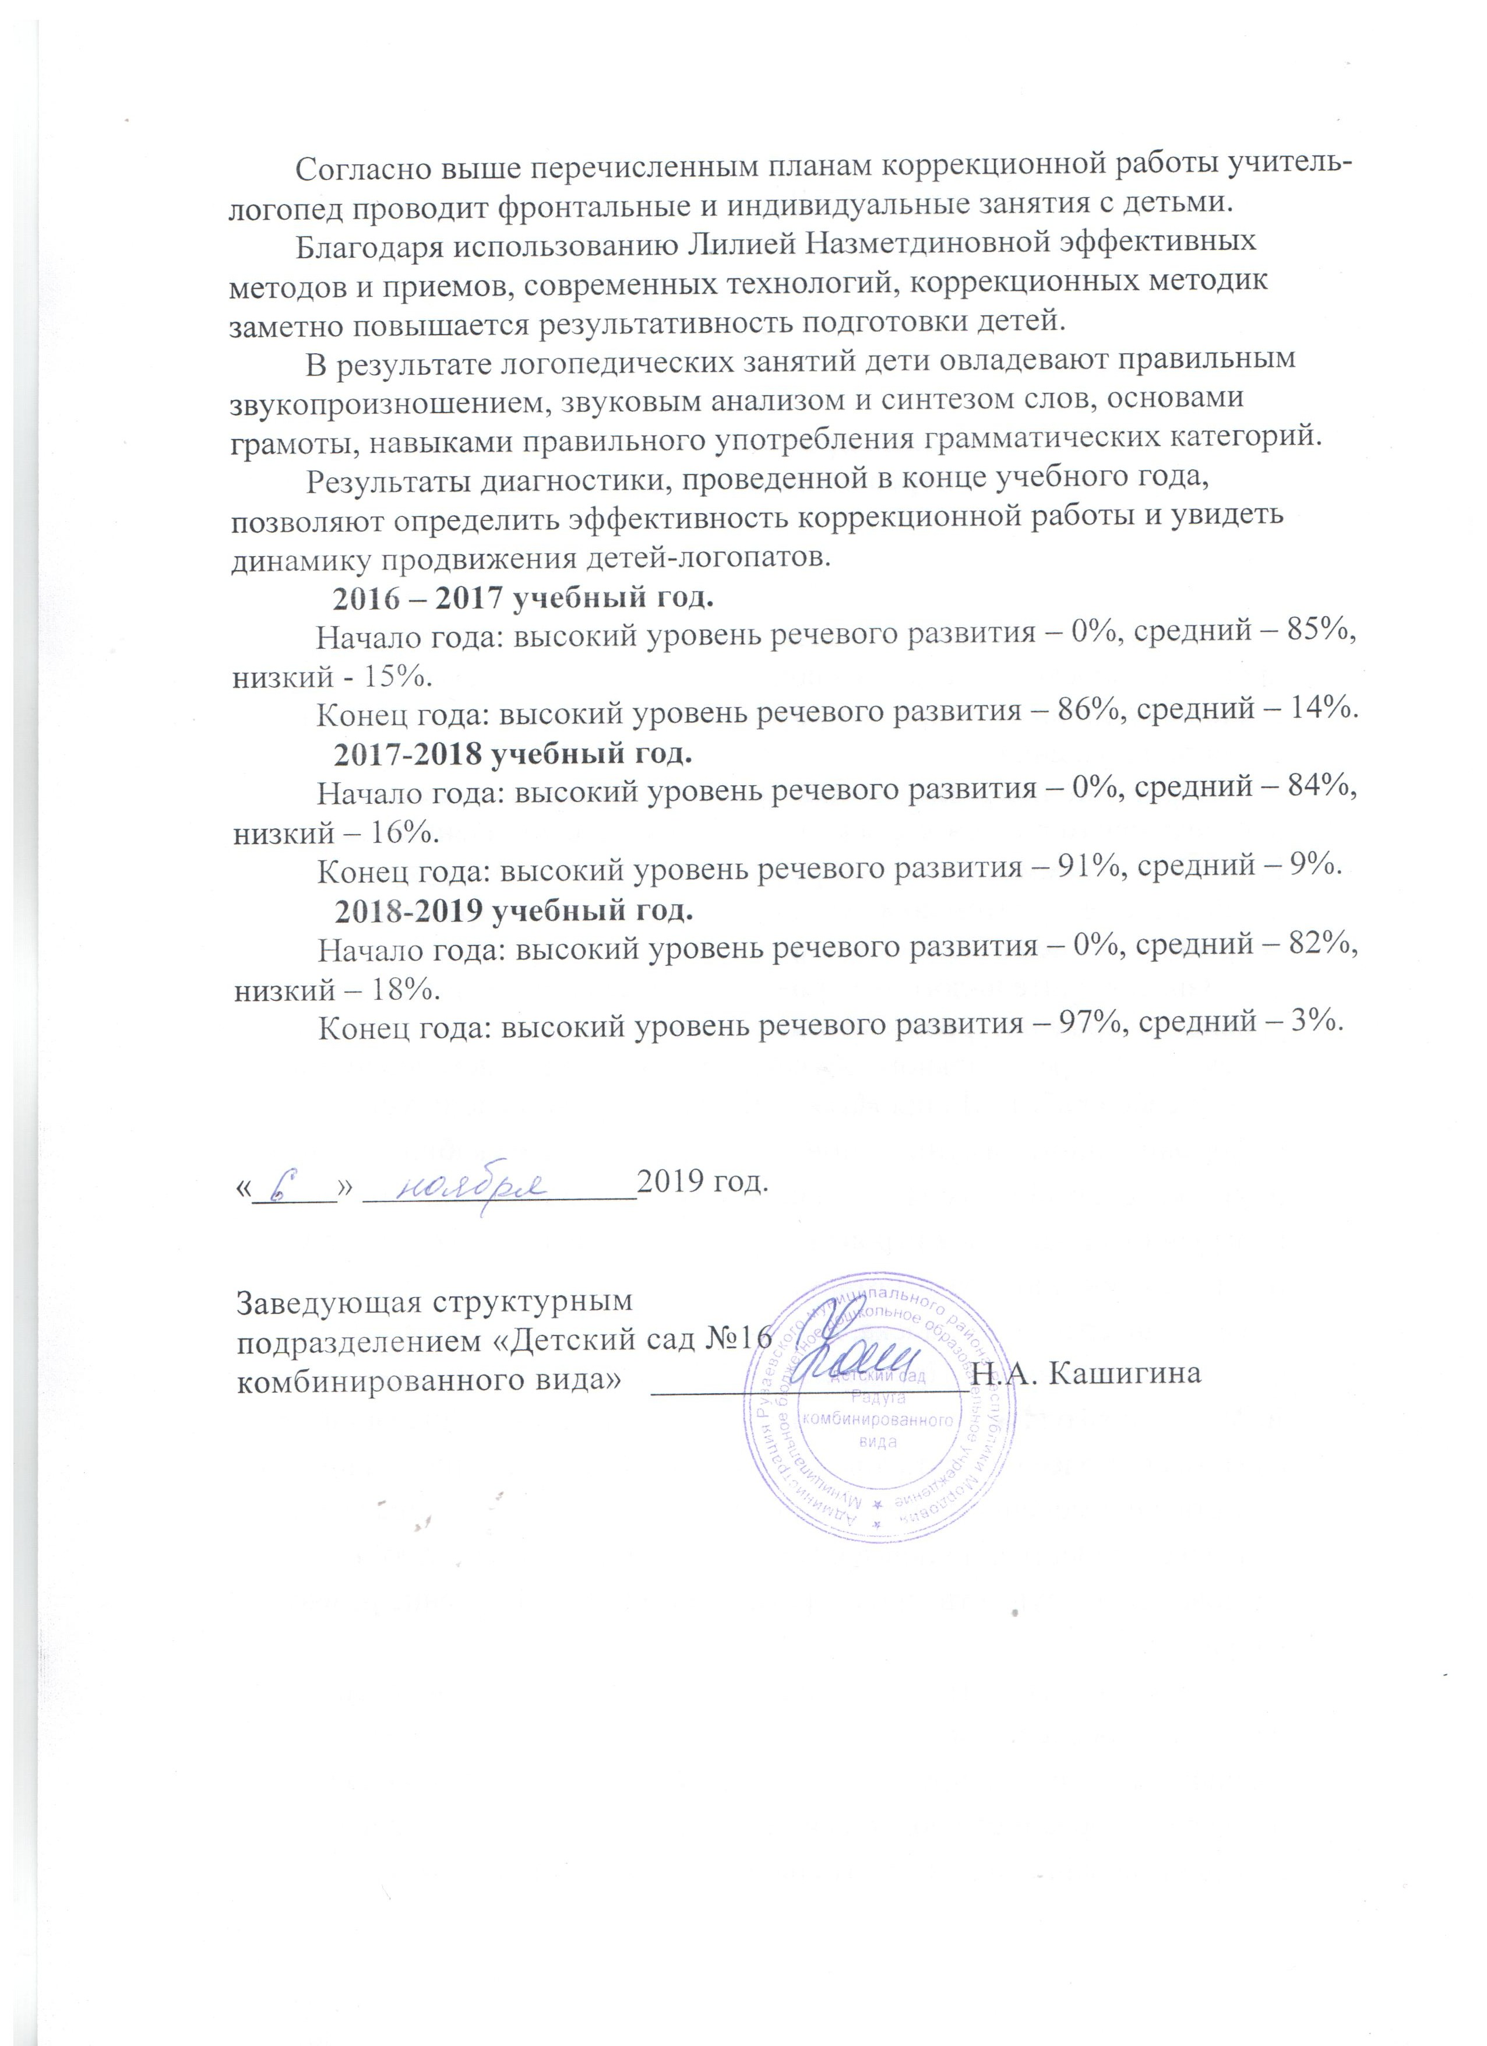

Slide 12
3. Взаимодействие с родителями

Slide 13
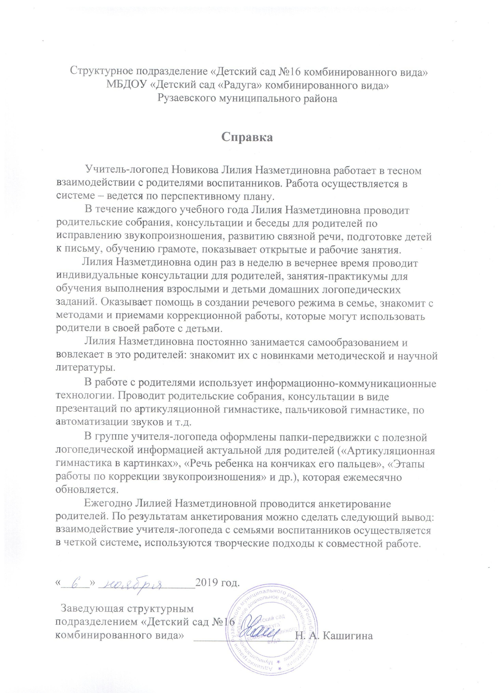

Slide 14
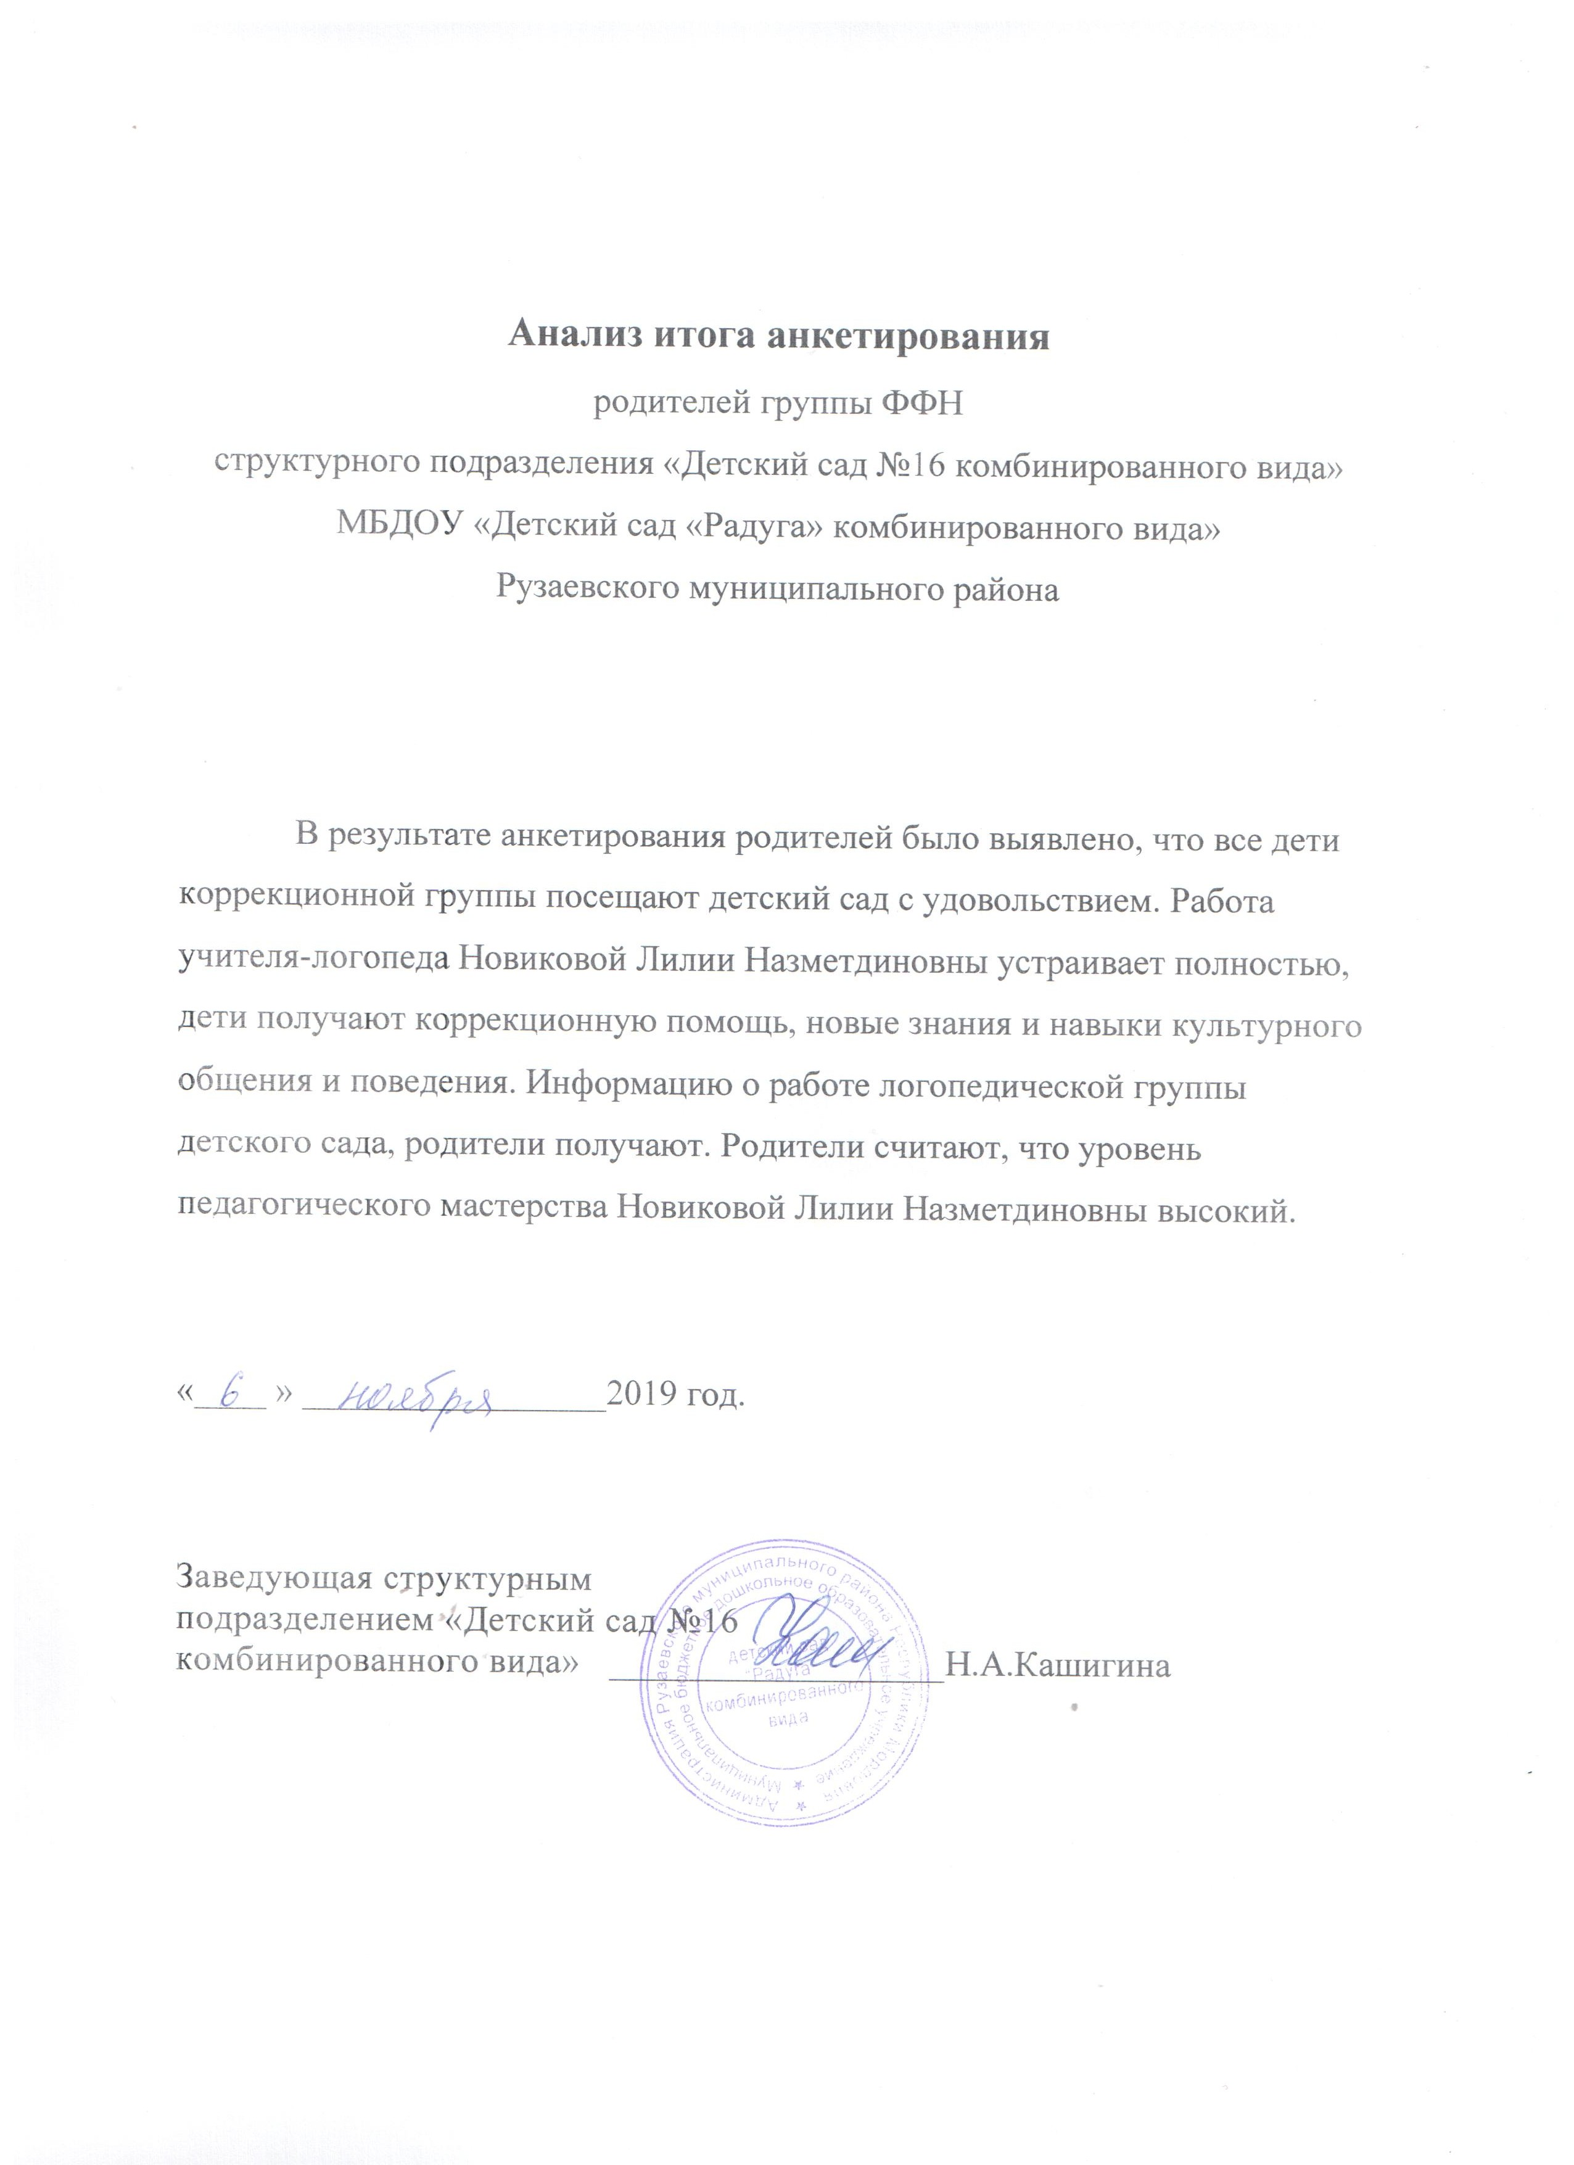

Slide 15
4. Результаты участия в инновационной (экспериментальной) деятельности уровень образовательной организации

Slide 16
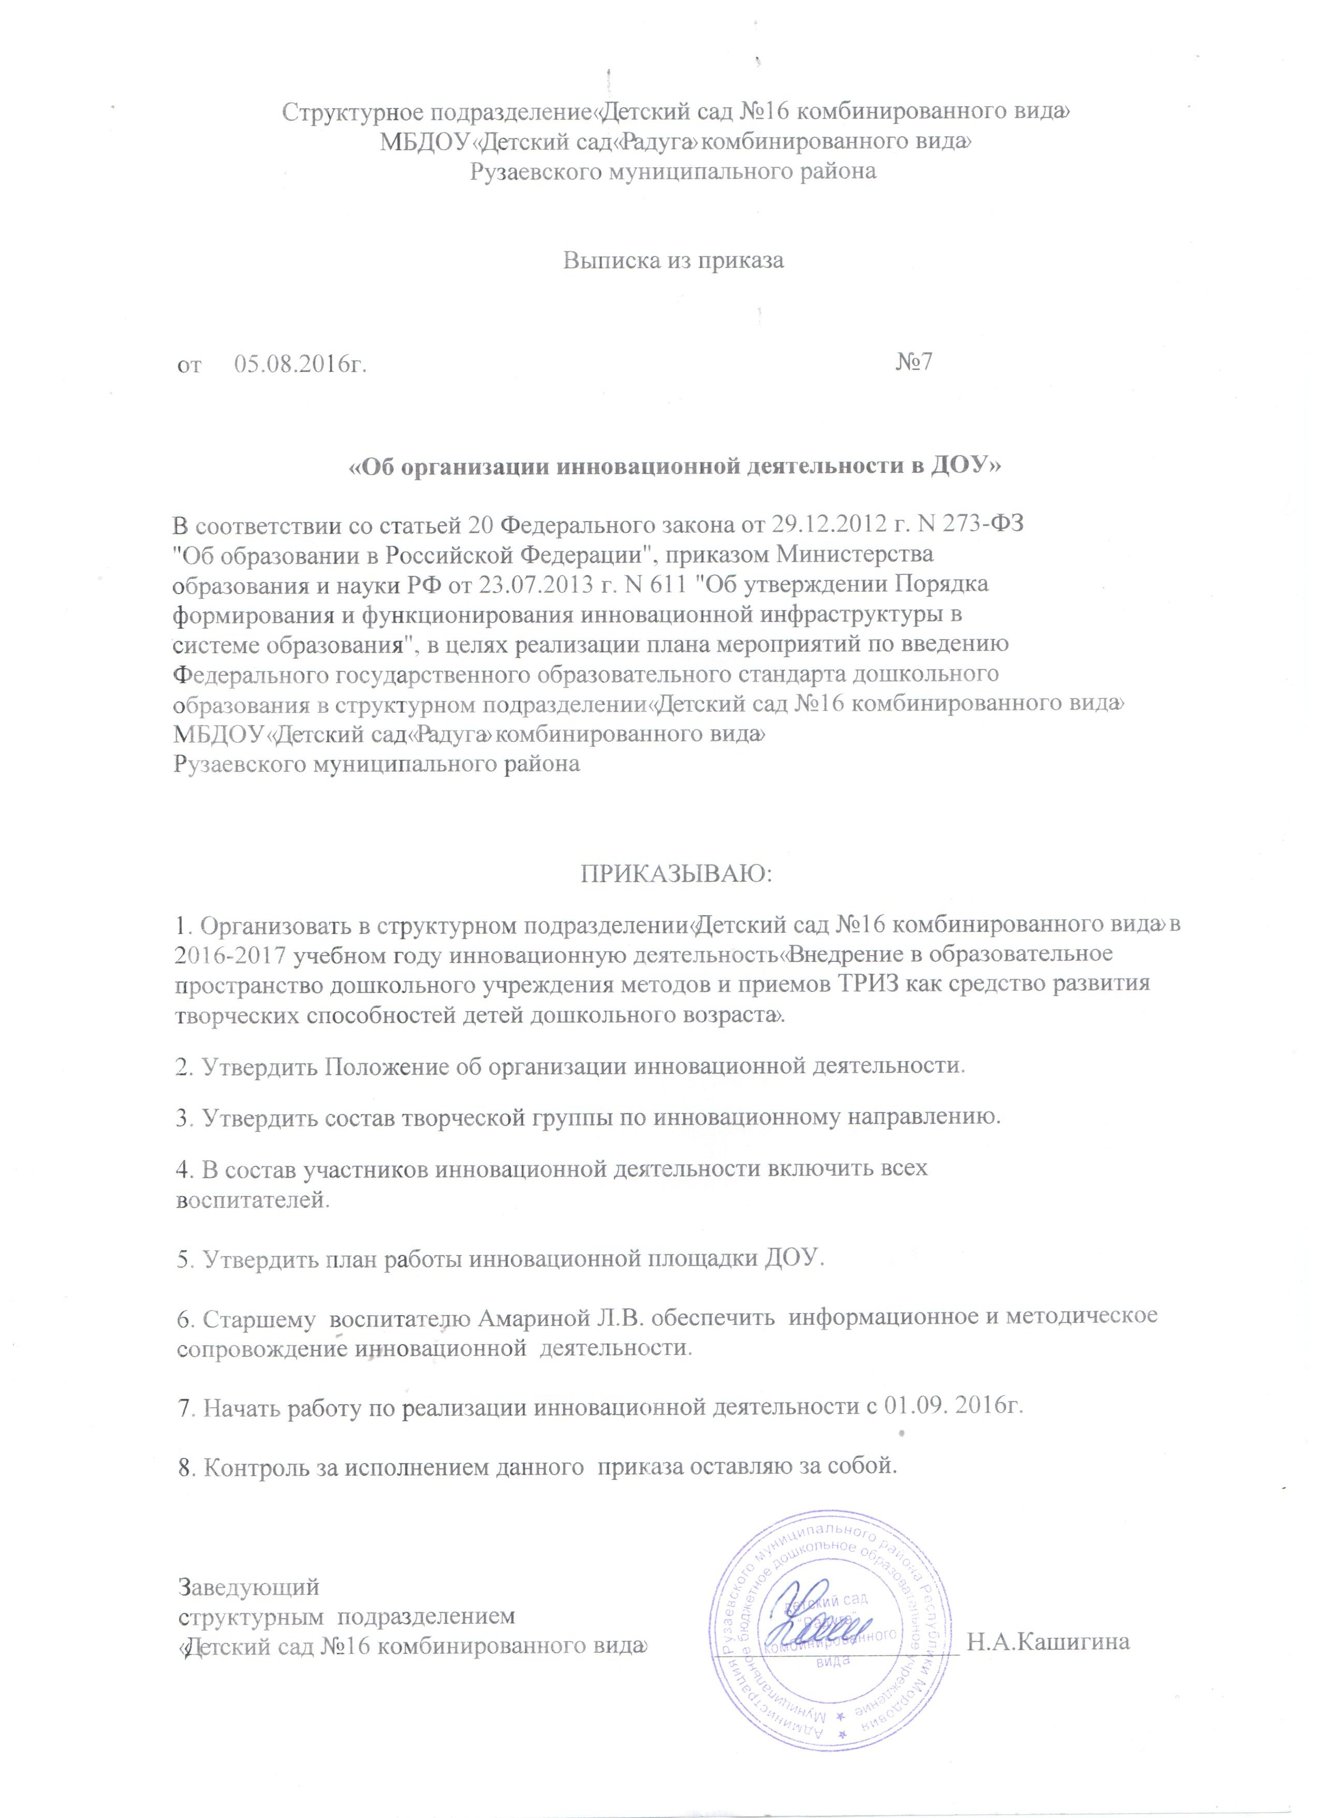

Slide 17
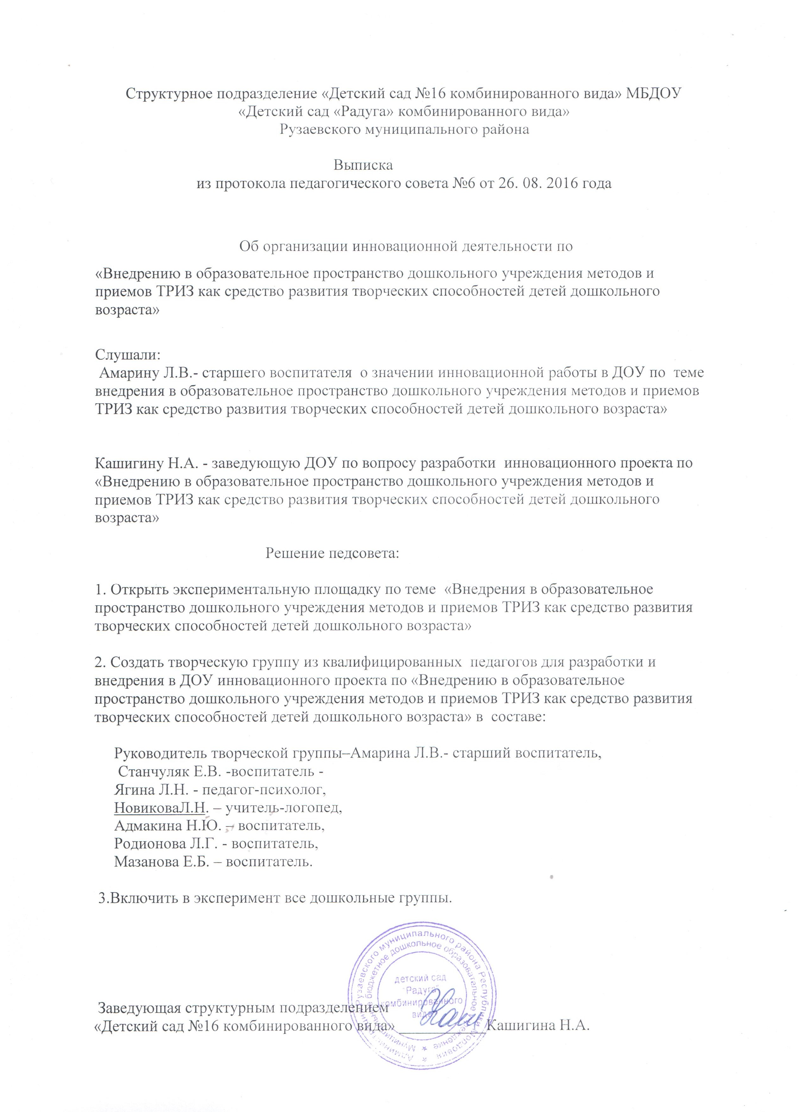

Slide 18
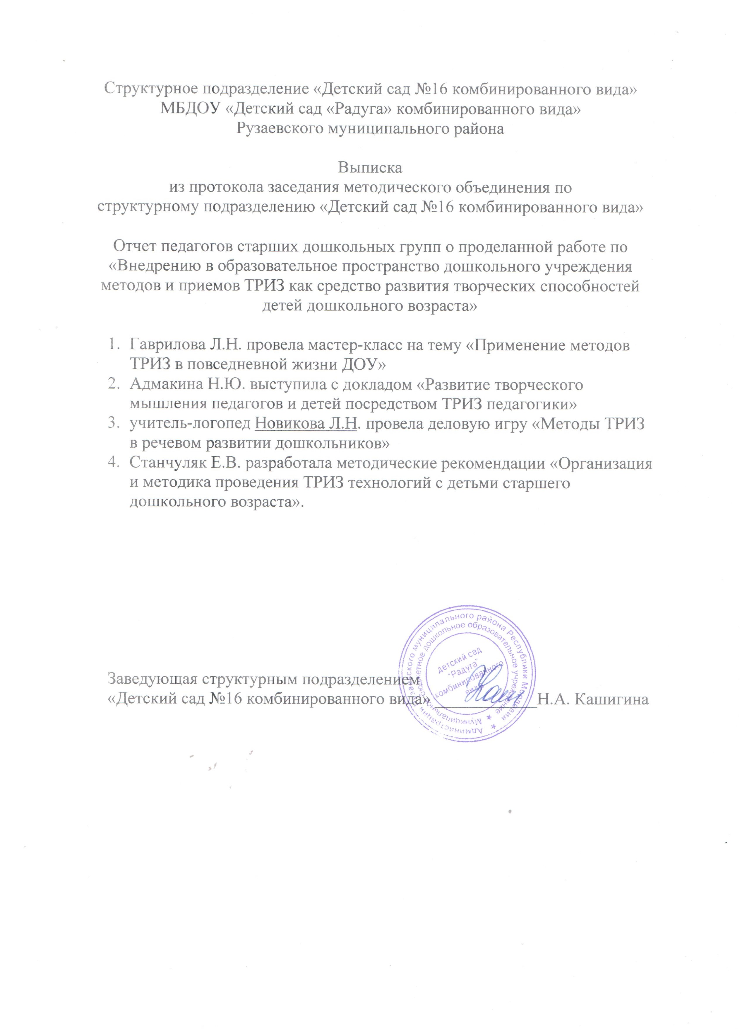

Slide 19
5. Участие детей в заочных олимпиадах, открытых конкурсах, конференциях, выставках, турнирах, соревнованиях

Slide 20


Slide 21
6. Наличие публикаций
Российский уровень – 1 муниципальный уровень - 1

Slide 22
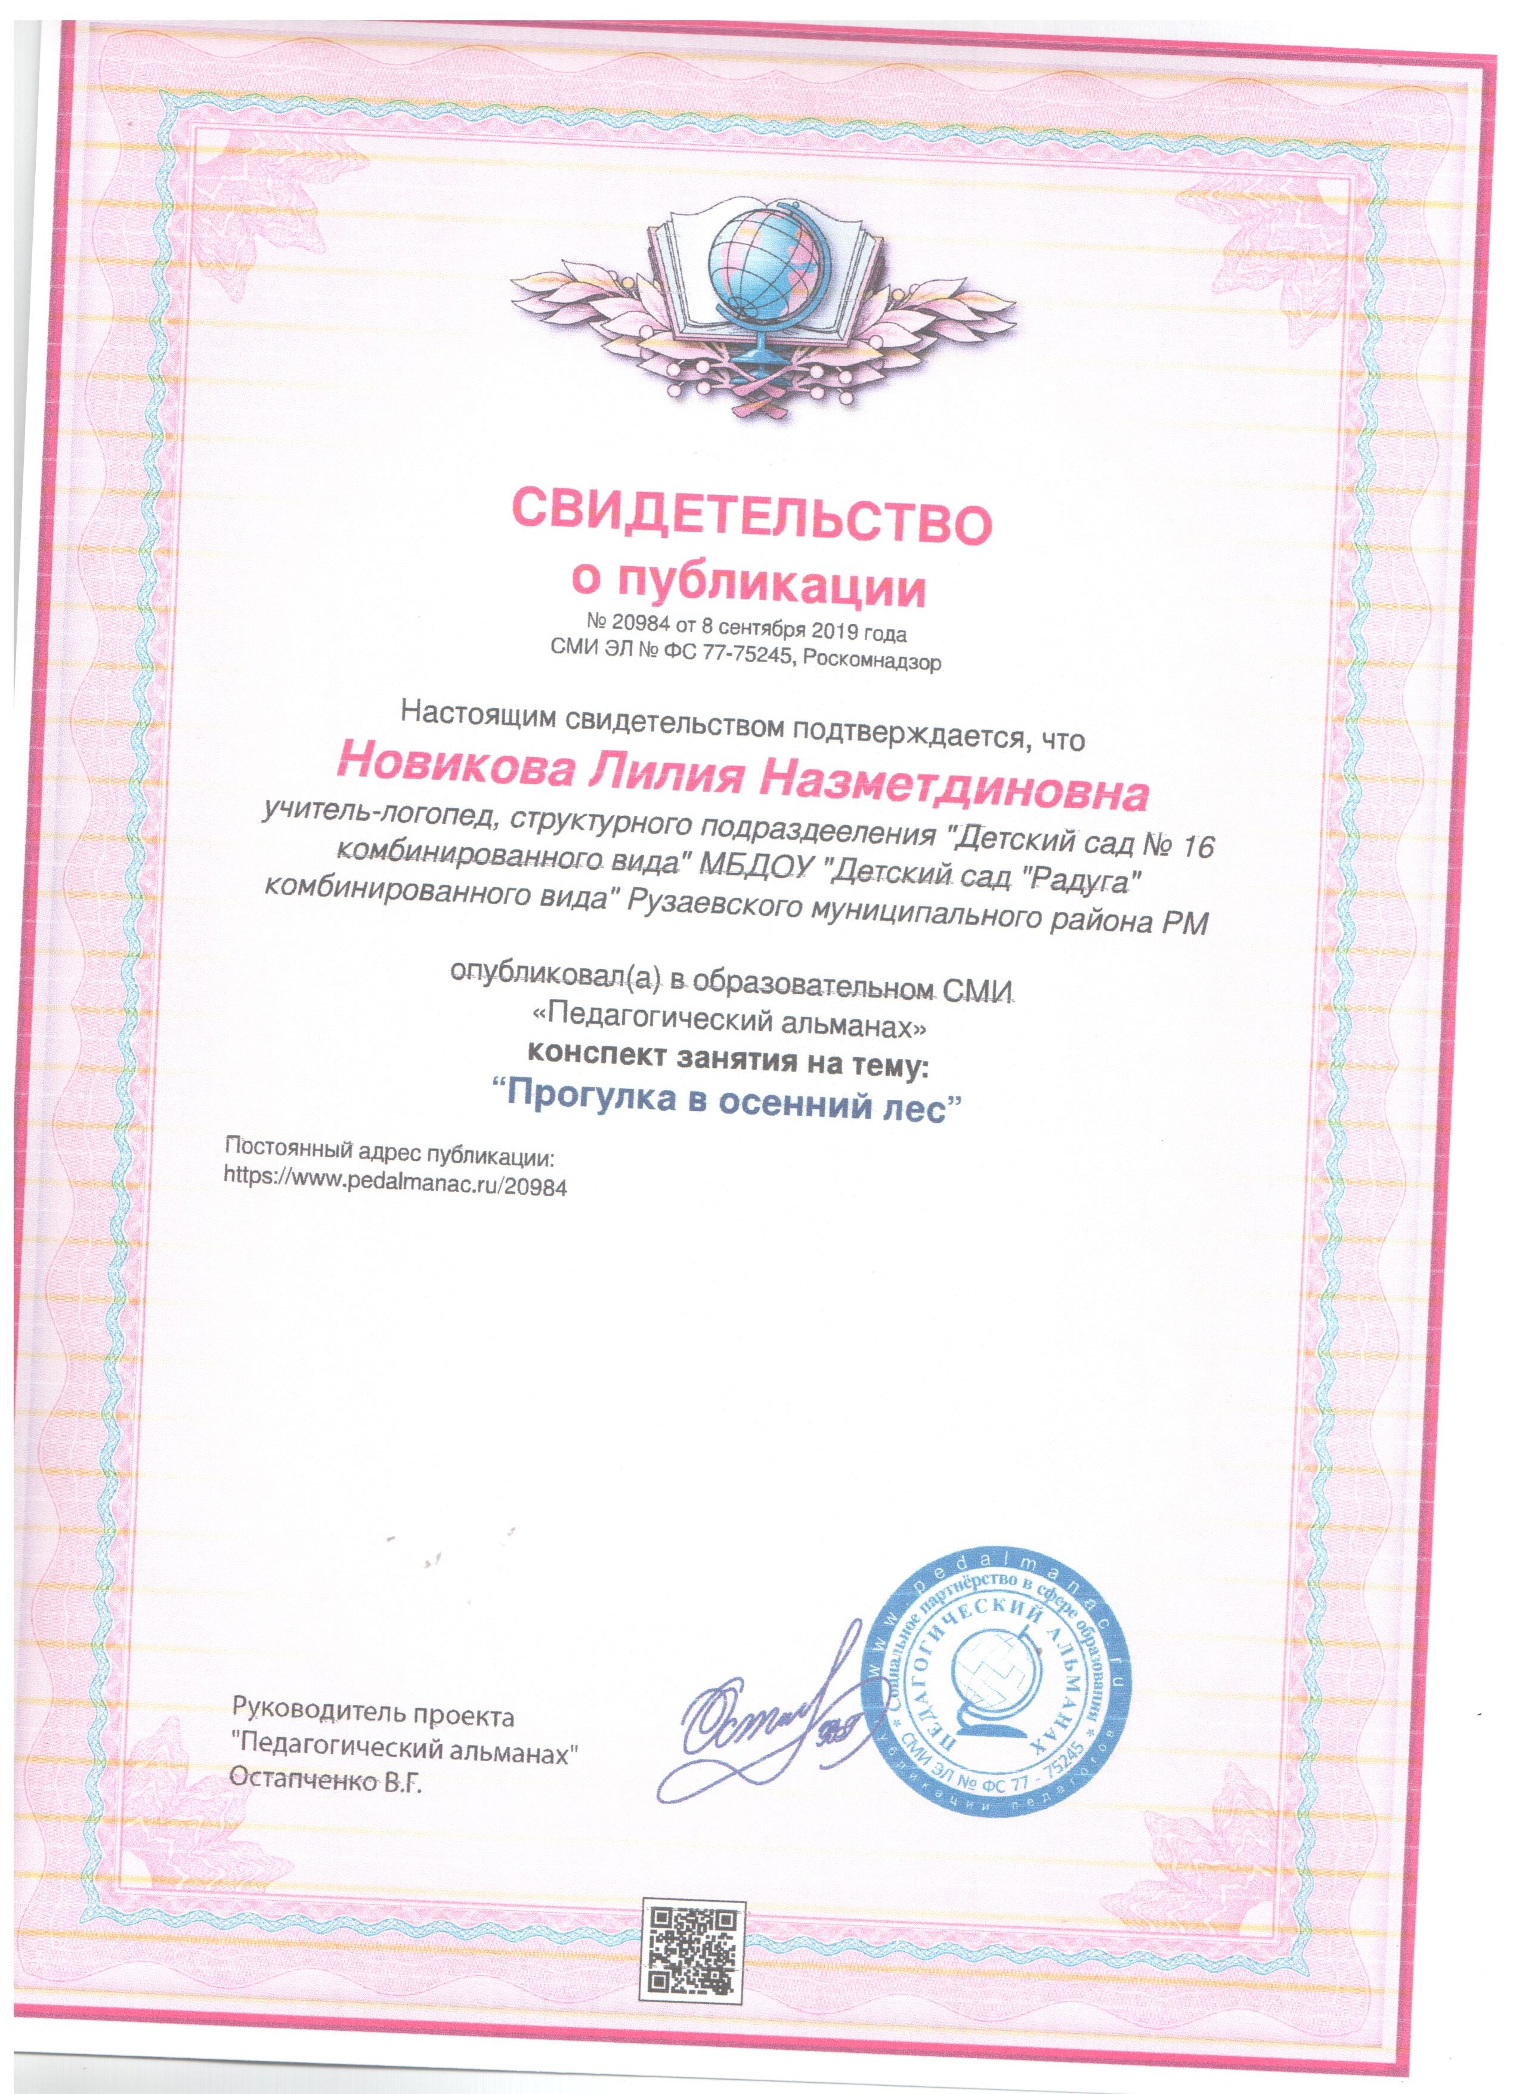

Slide 25
7. Наличие авторских программ, методических пособий, методических рекомендаций муниципальный уровень - 1

Slide 27
8. Выступления на заседаниях методических советов, научно-практических конференциях, педагогических чтениях, семинарах, секциях, форумах, радиопередач (очно) республиканский уровень – 1 муниципальный уровень – 2 уровень образовательной организации - 2

Slide 33
9. Проведение открытых занятий, мастер-классов, мероприятий (очно) республиканский уровень – 1 муниципальный уровень – 2 уровень образовательной организации - 2

Slide 41
10. Экспертная деятельность

Slide 43
11. наставничество

Slide 44
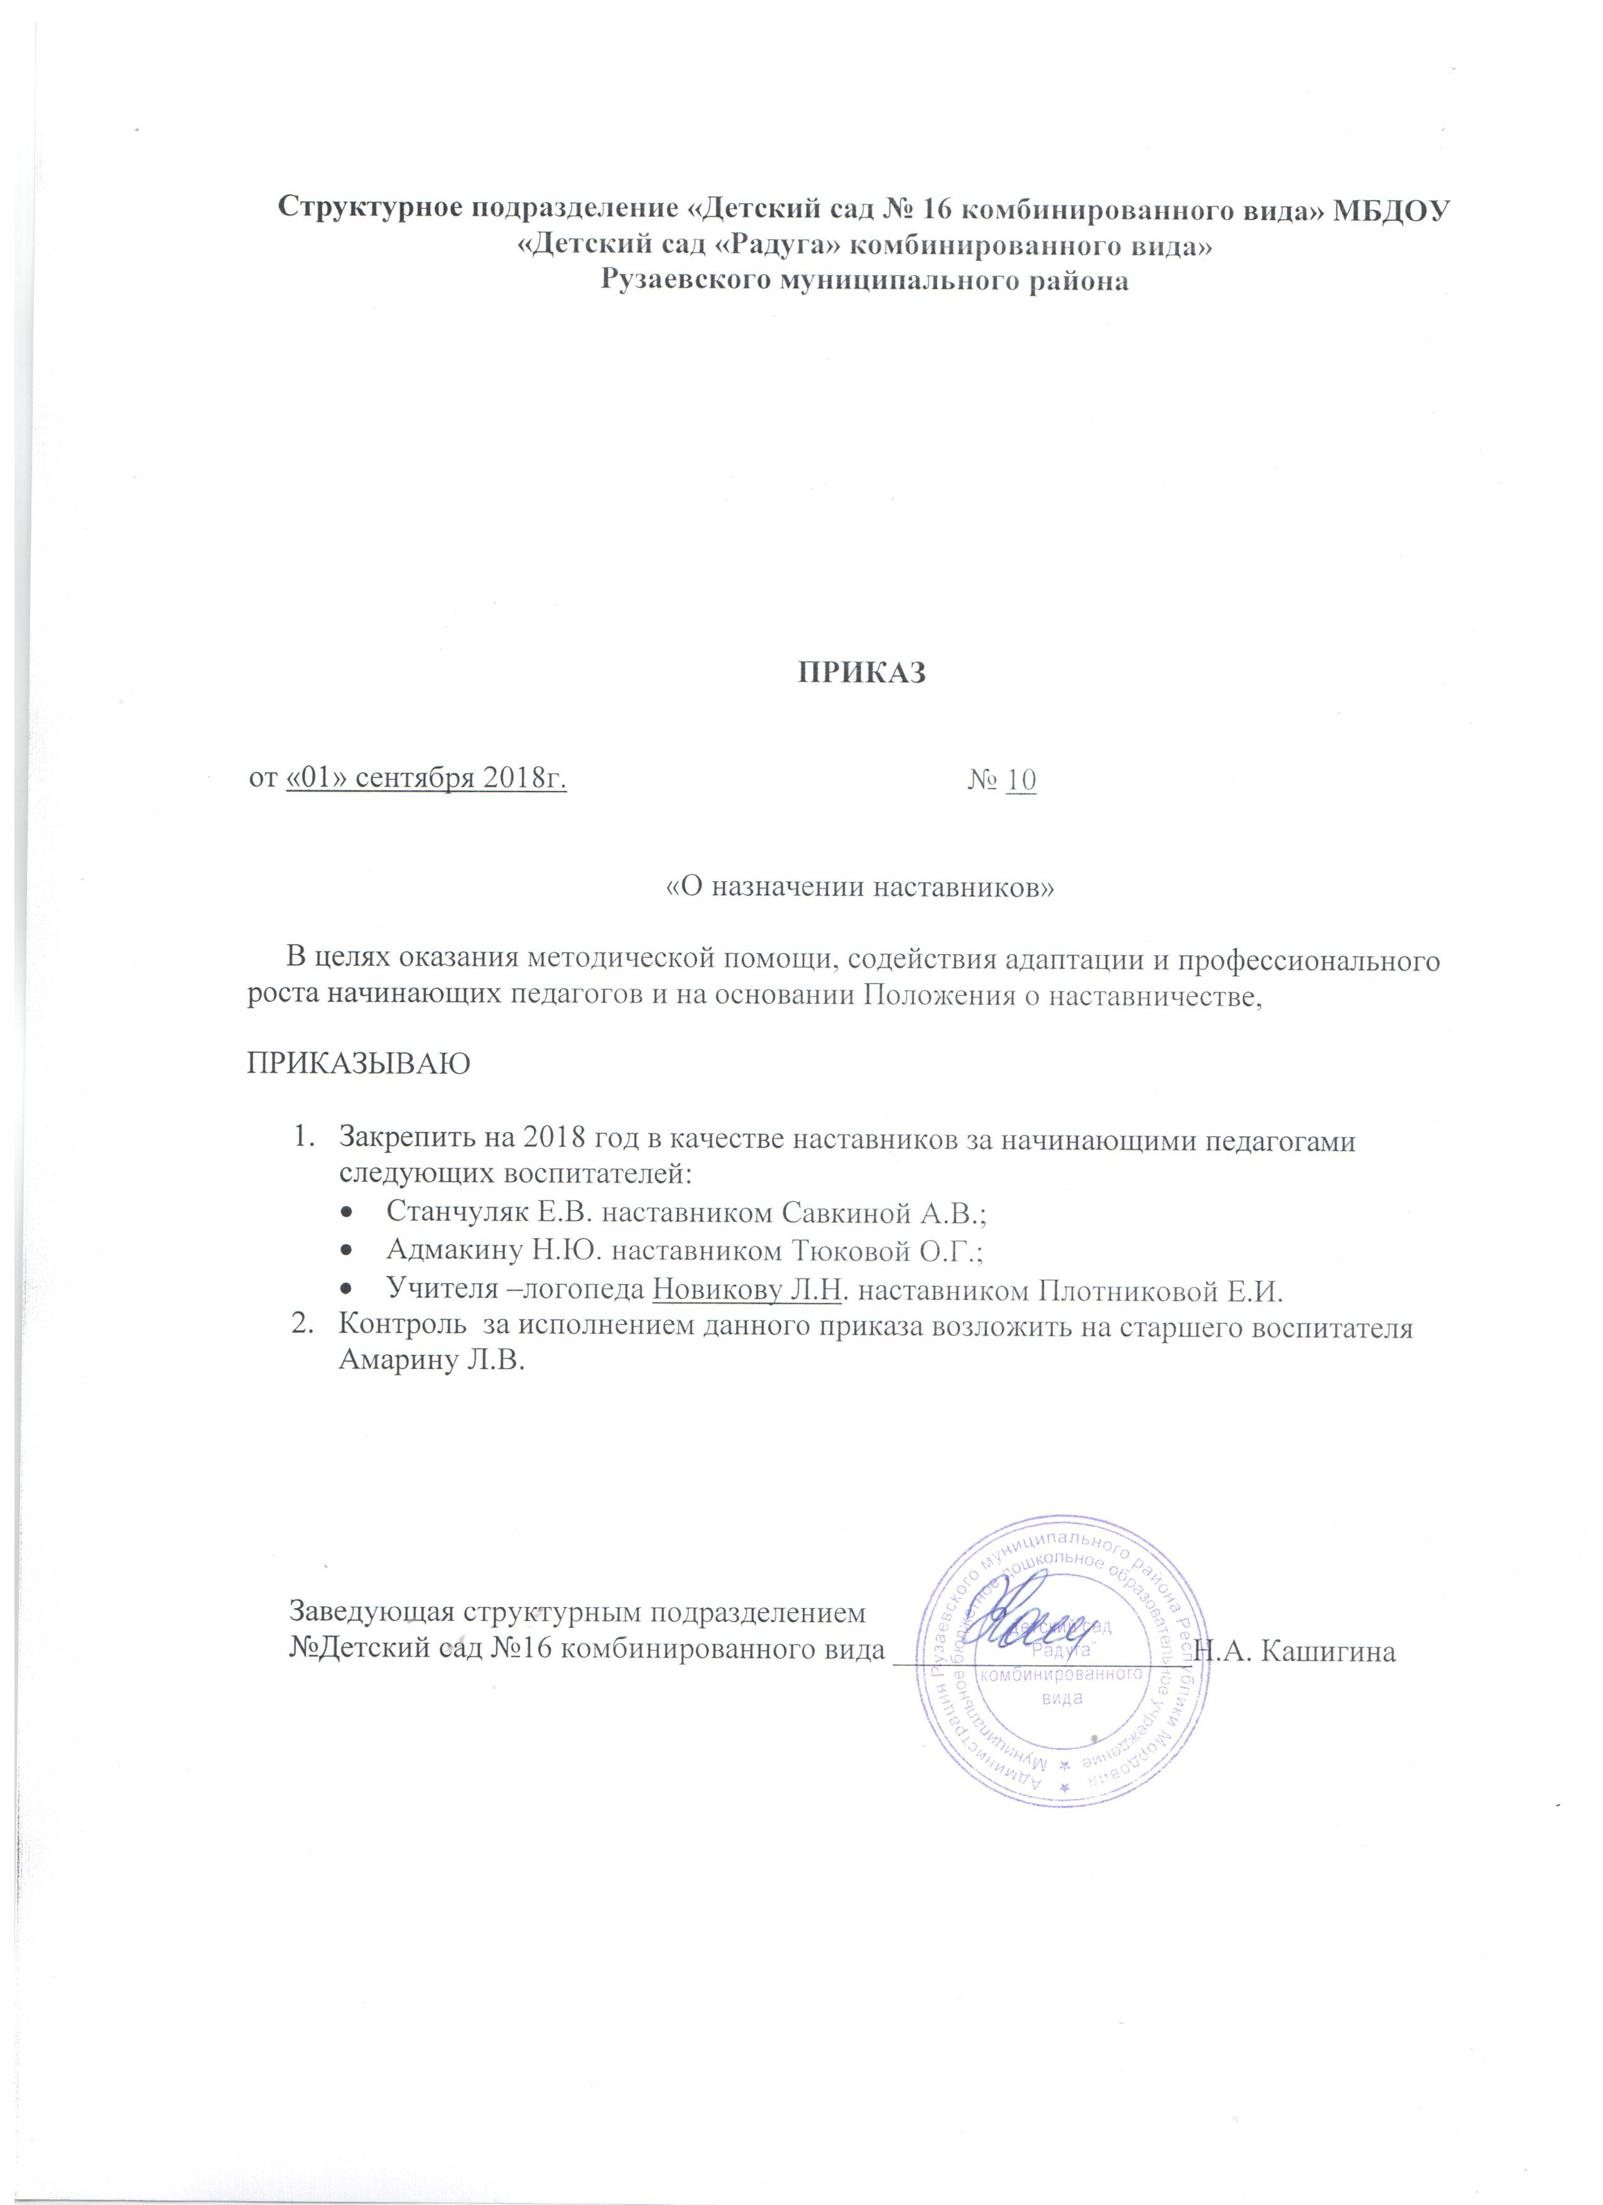

Slide 45
12. Общественно-педагогическая активность педагогов: участие в работе педагогических сообществ, комиссиях, в жюри конкурсов

Slide 46
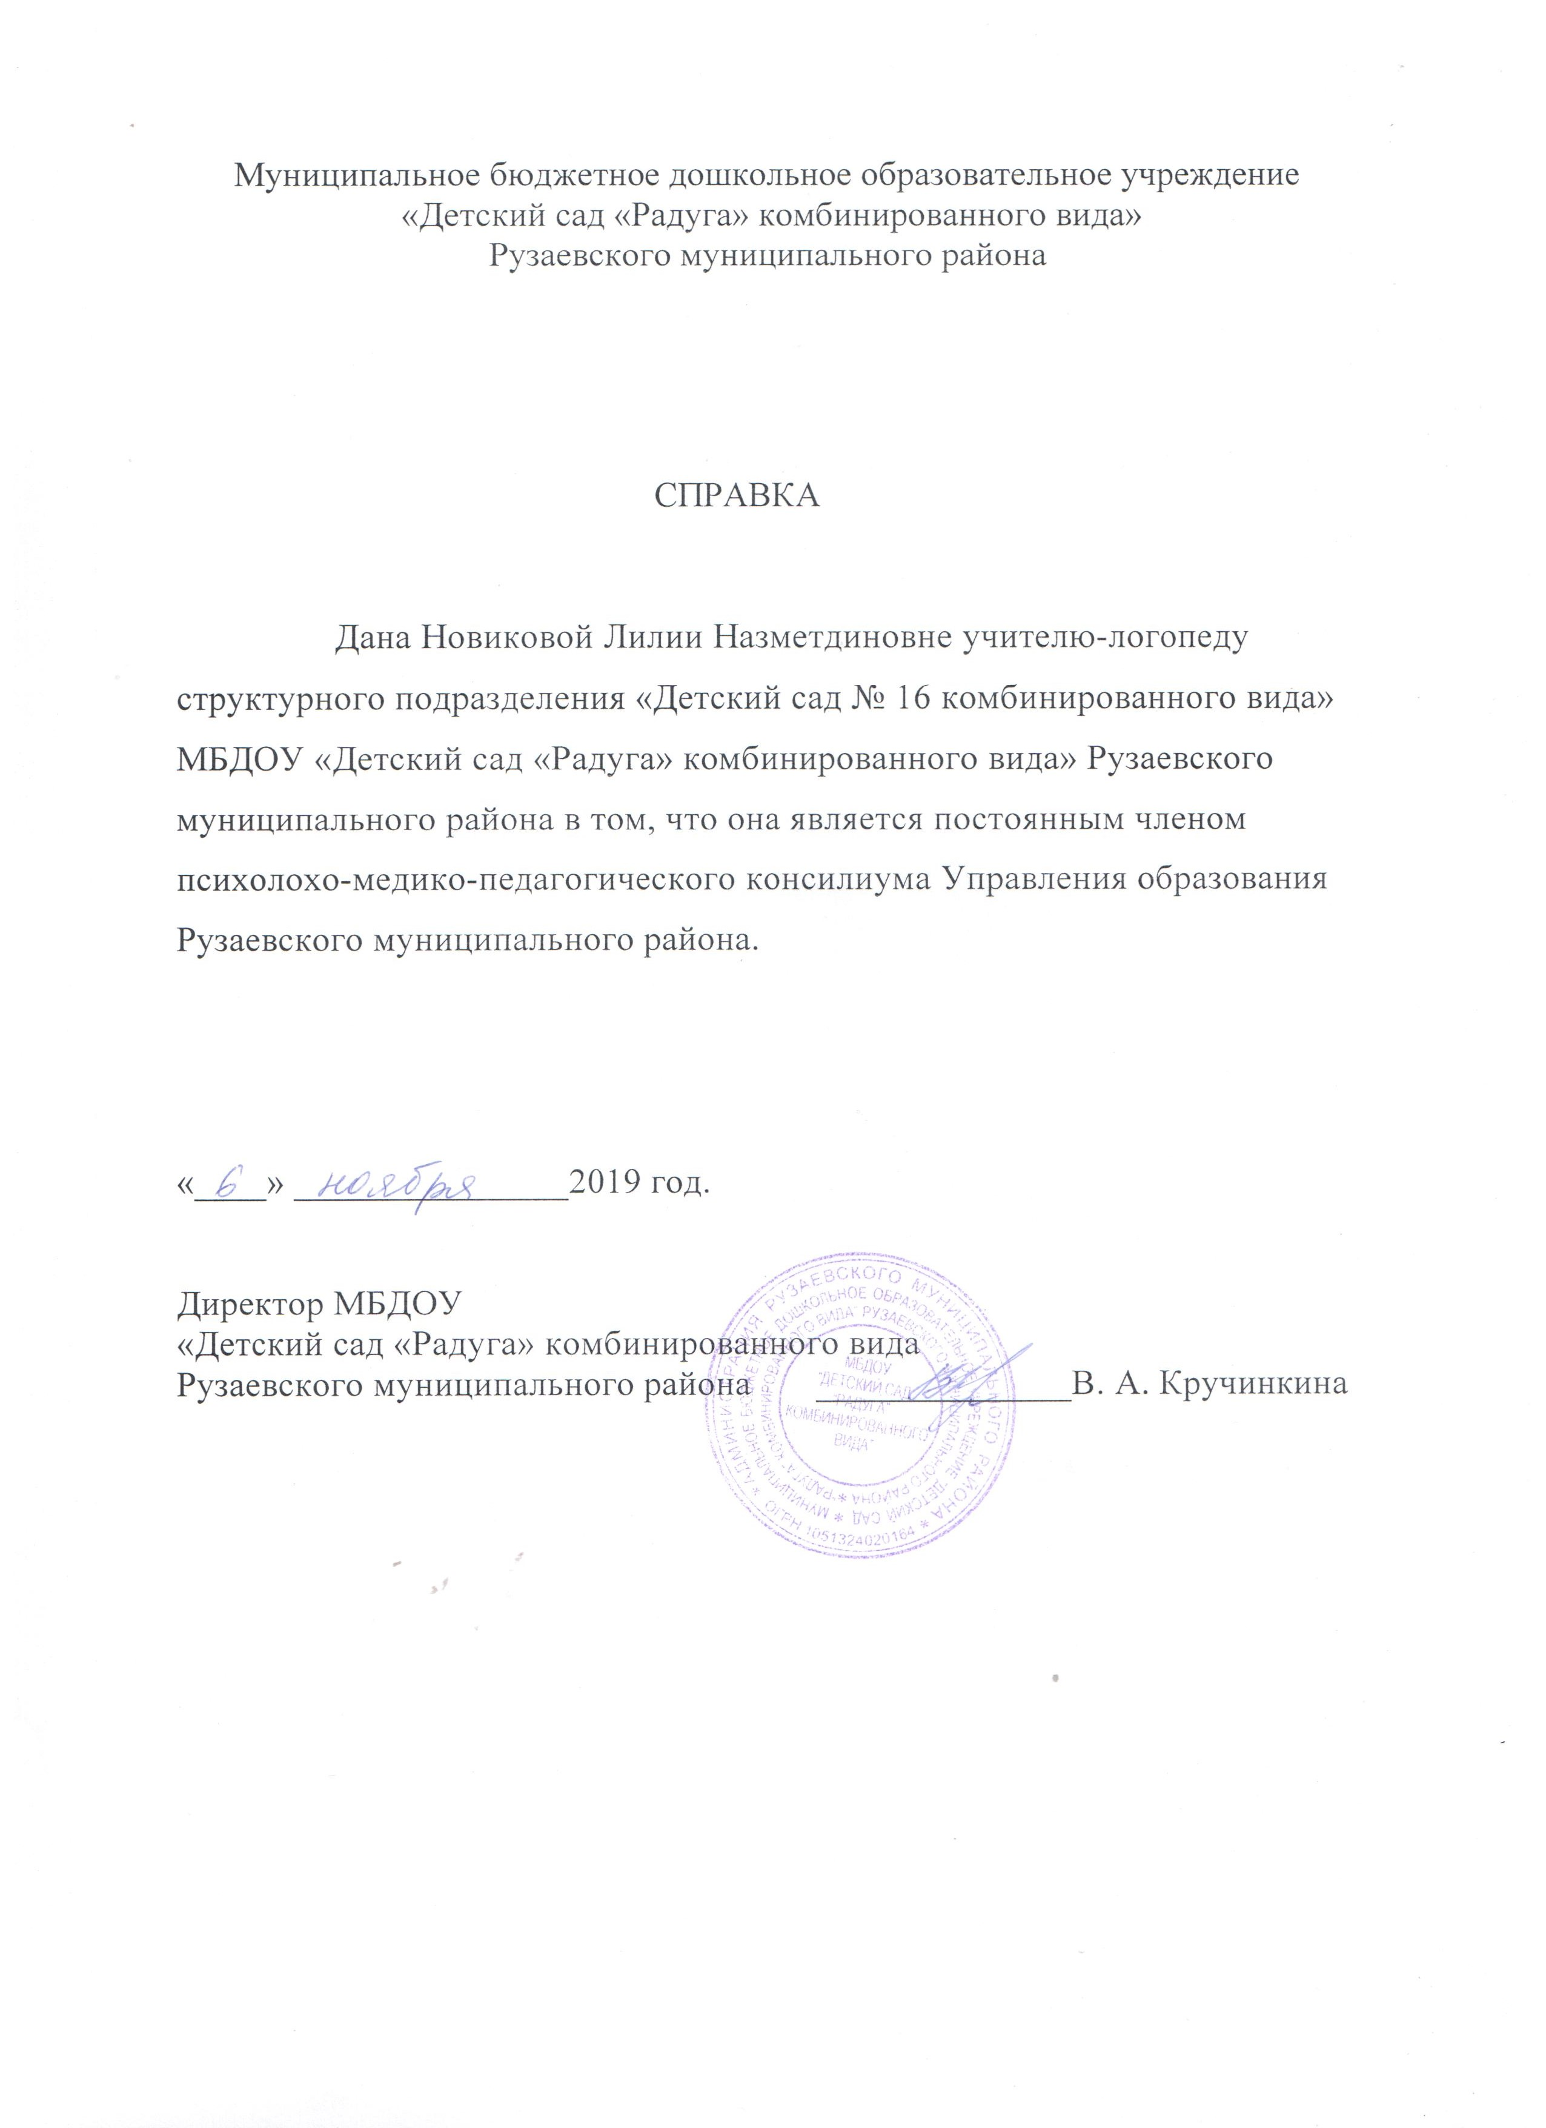

Slide 47
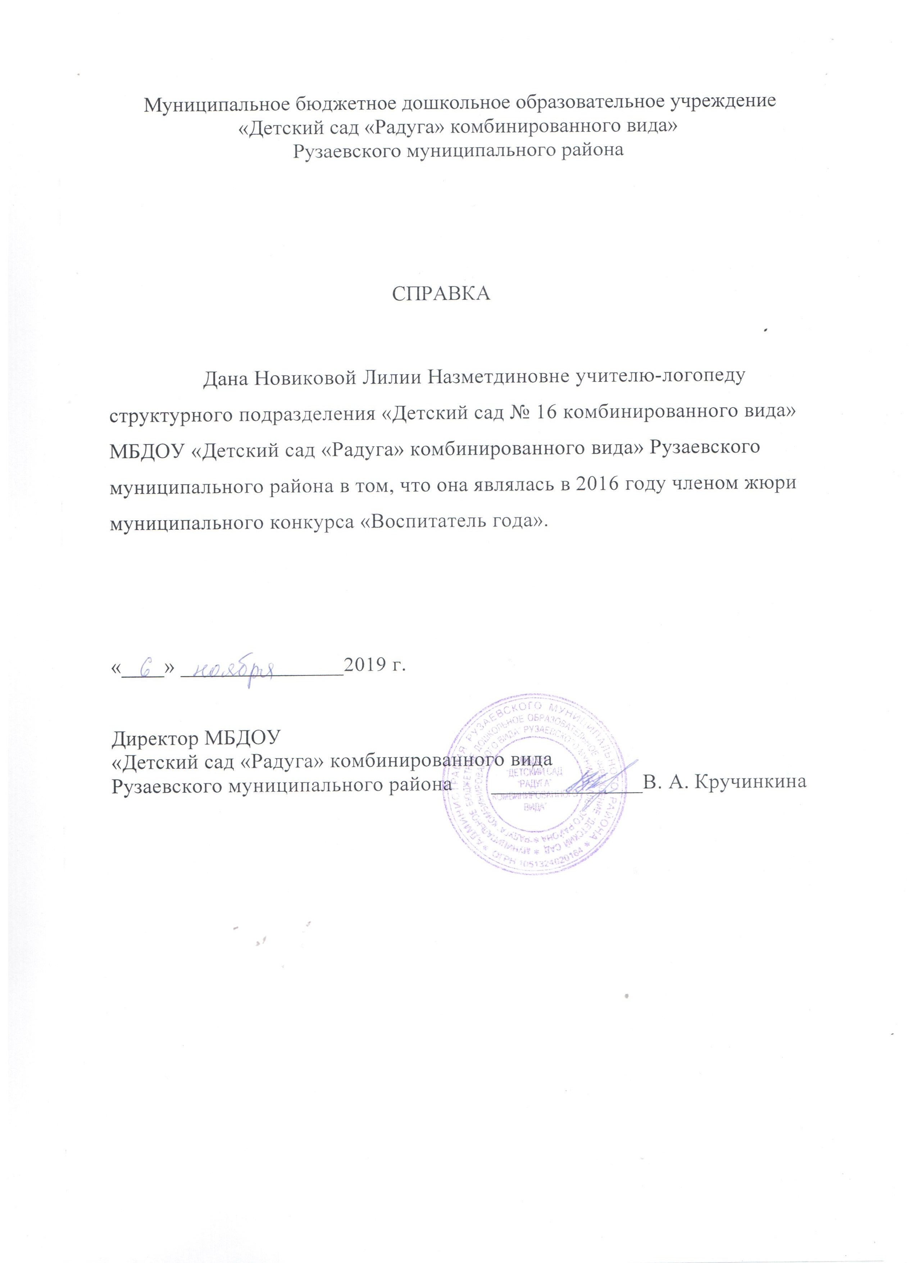

Slide 48
13. Участие педагога в профессиональных конкурсах российский уровень

Slide 49
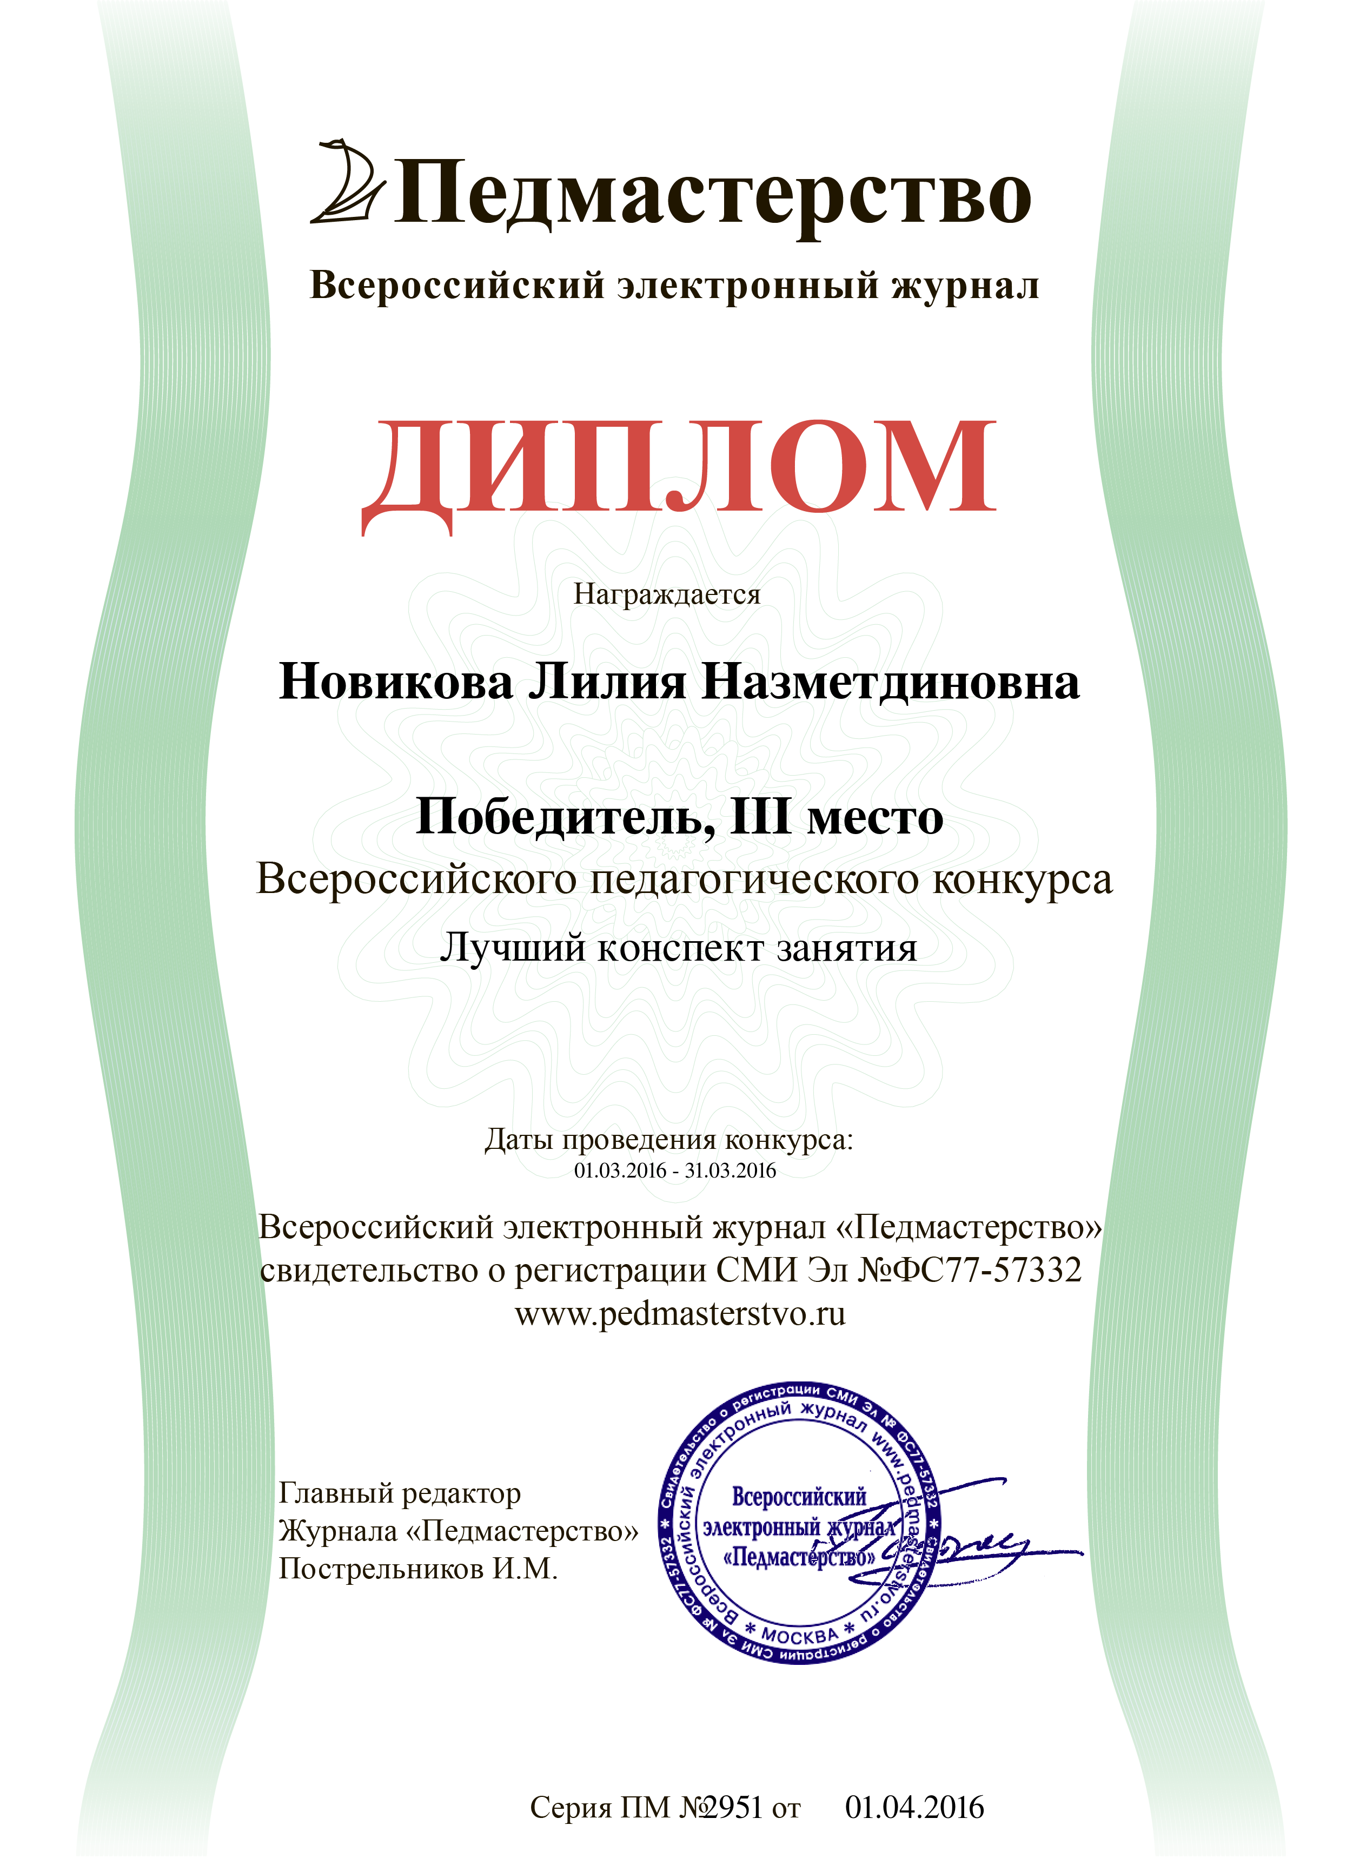

Slide 50
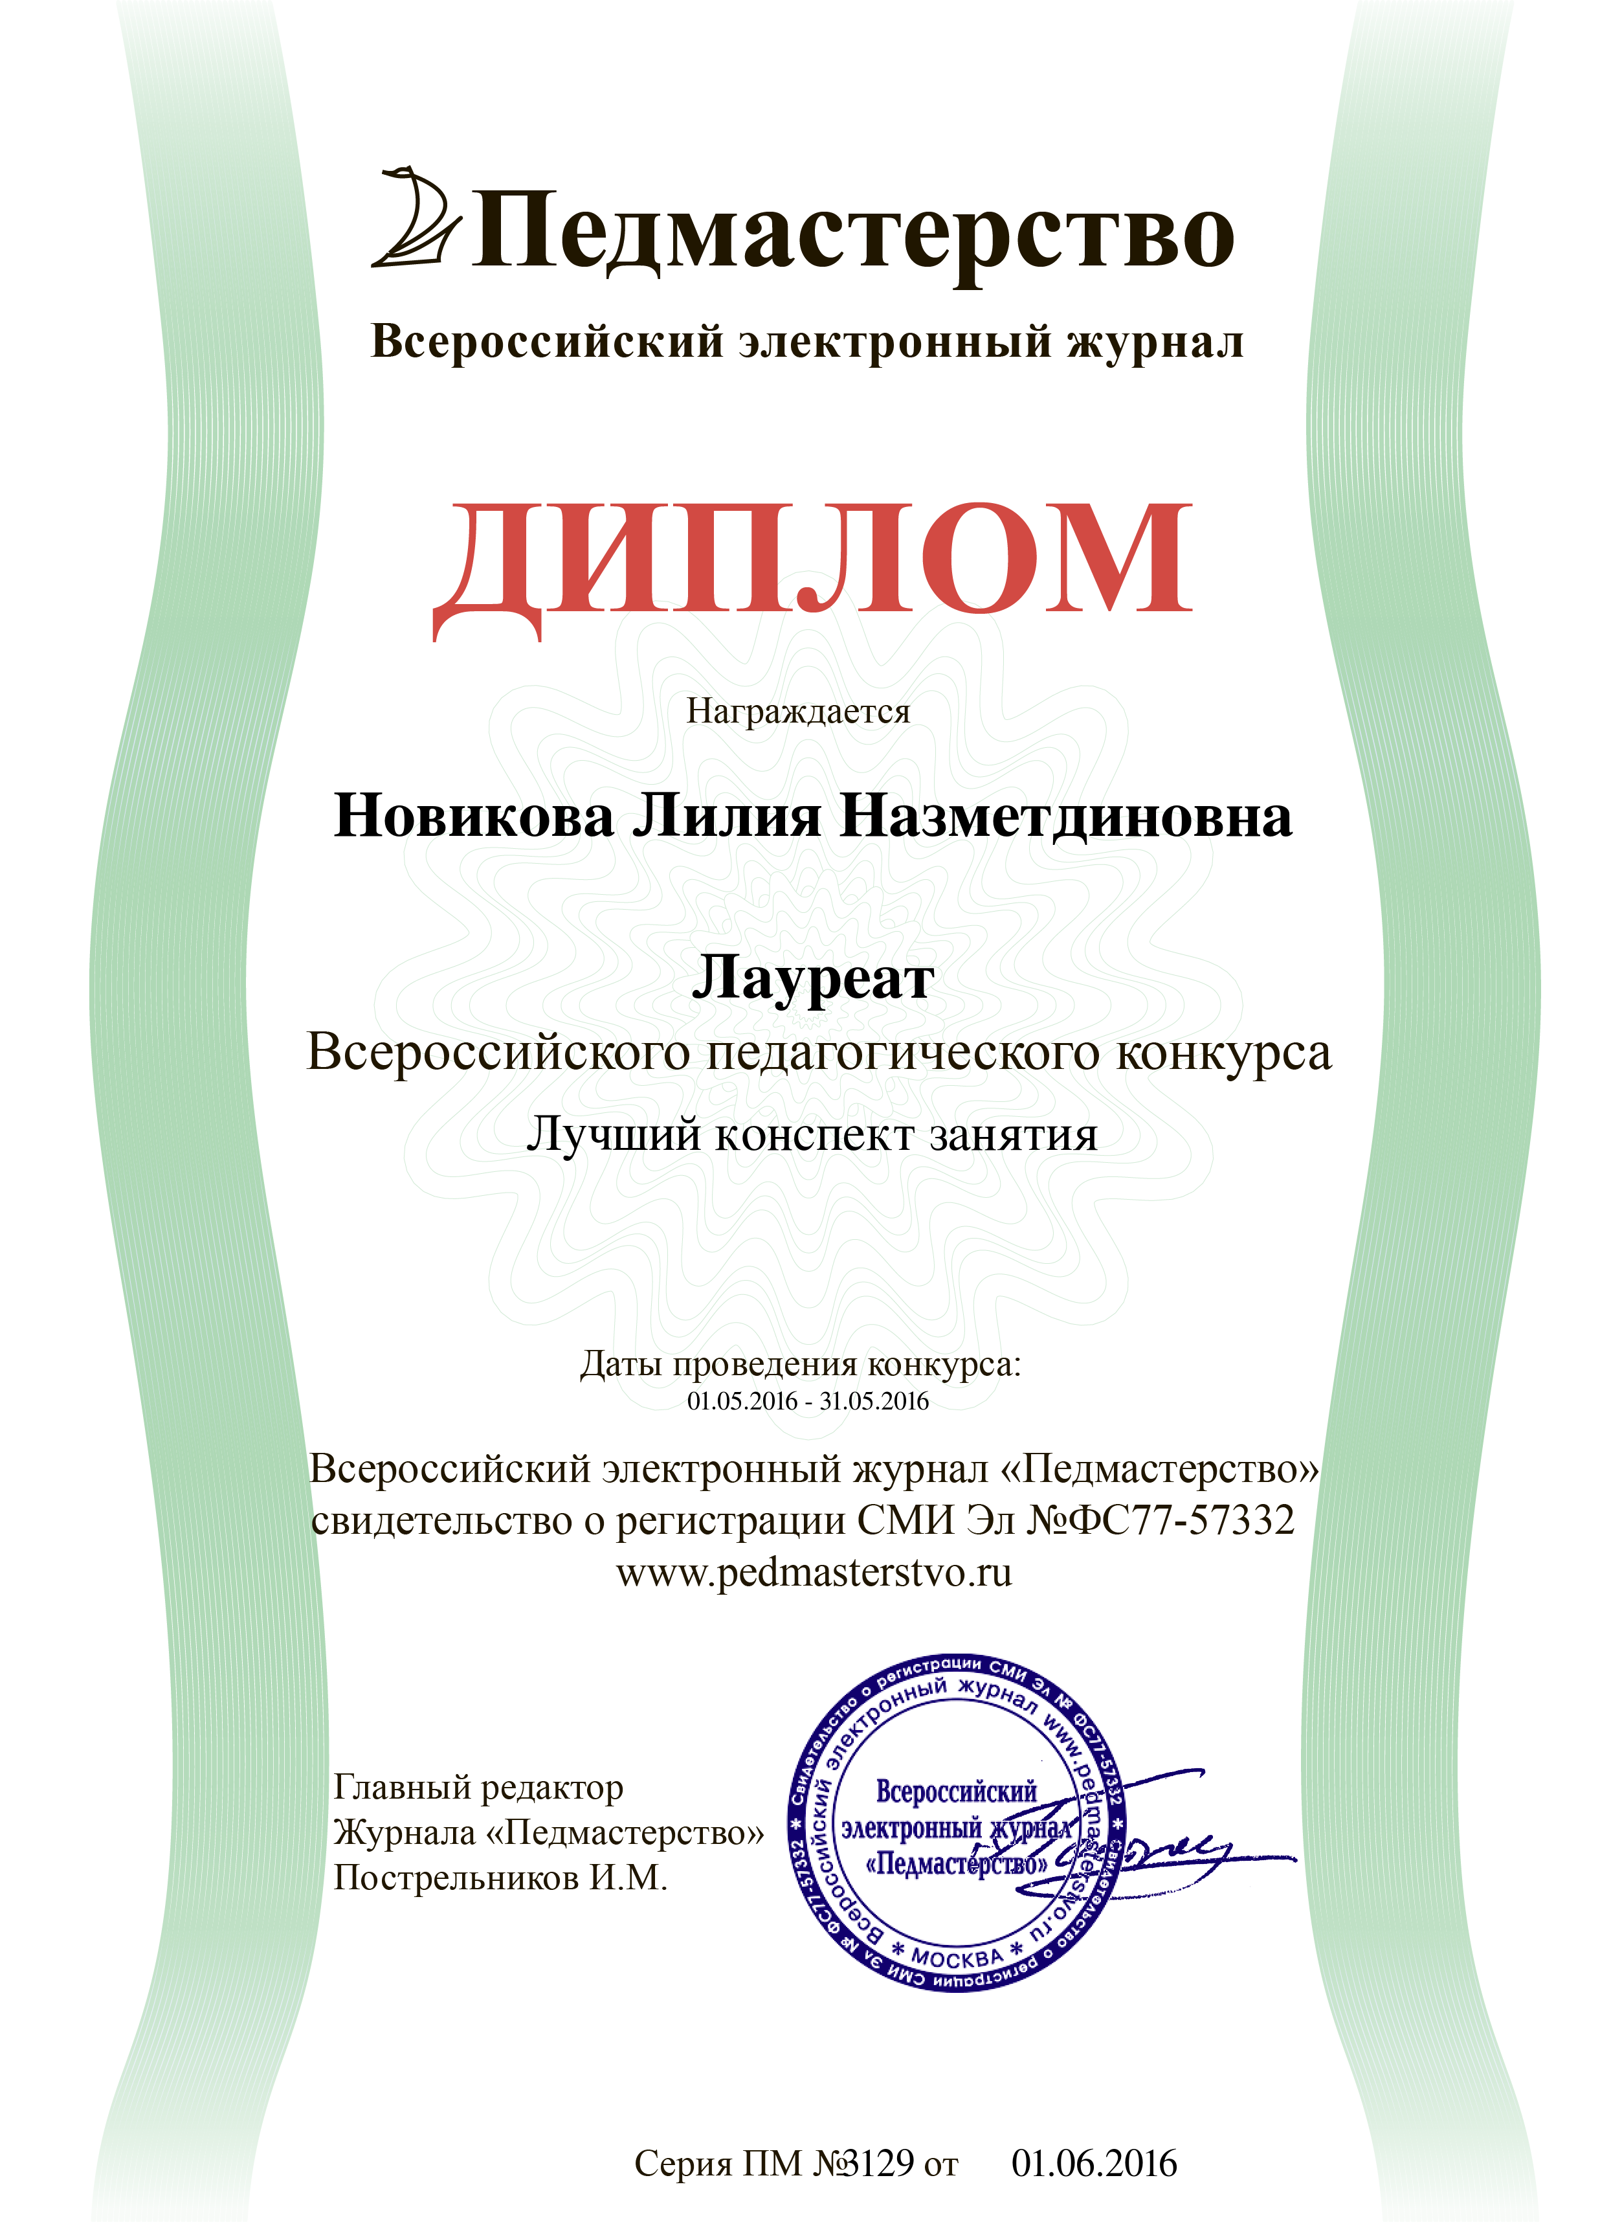

Slide 51
14. Награды и поощрения

